Slide 1
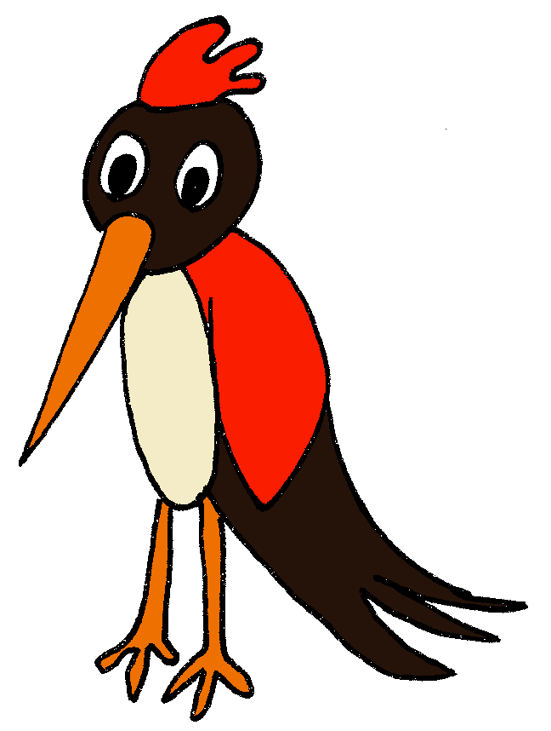
Digibordles rekenbegrippen

Slide 2
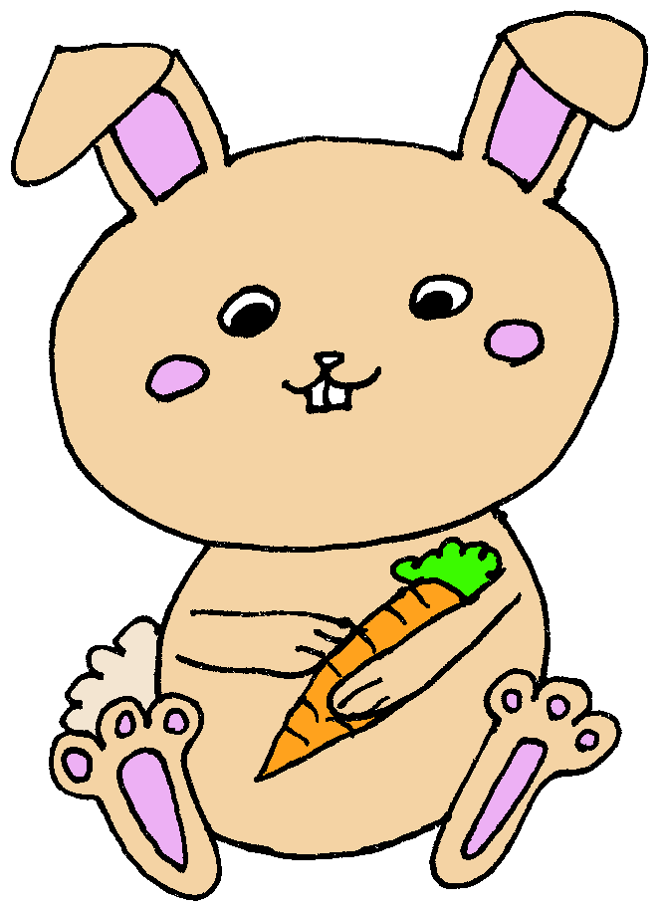
Welk plaatje is het grootst?

Slide 3
Welk plaatje is het kleinst?

Slide 4
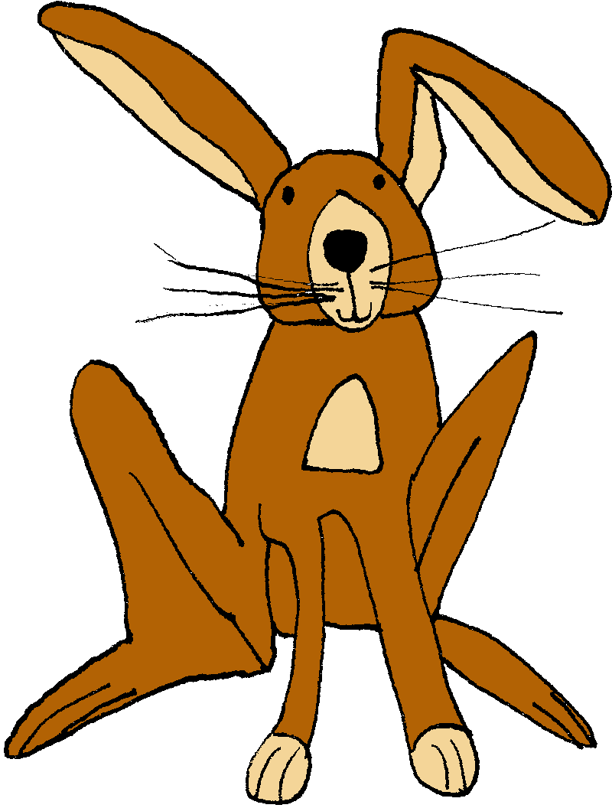
Welk plaatje is het kleinst?

Slide 5
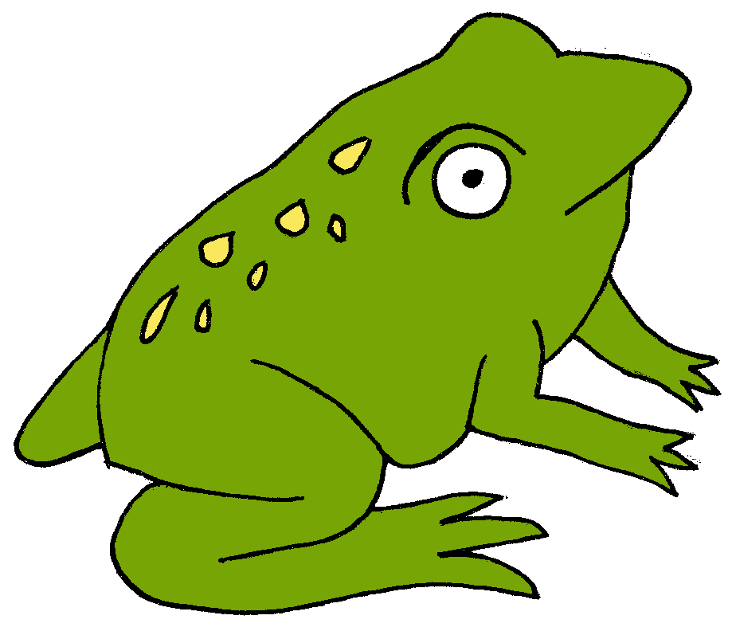
Welk plaatje is het langst?

Slide 6
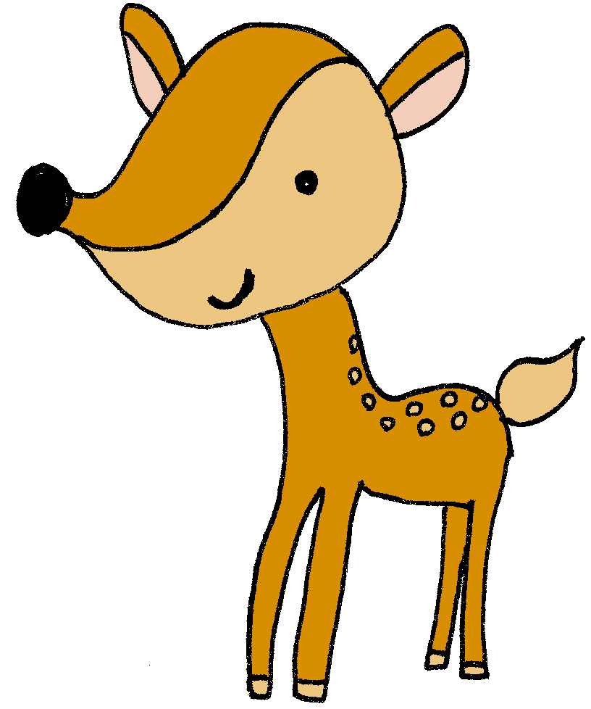
Welk plaatje is het langst?

Slide 7
Welk plaatje is het kortst?

Slide 8
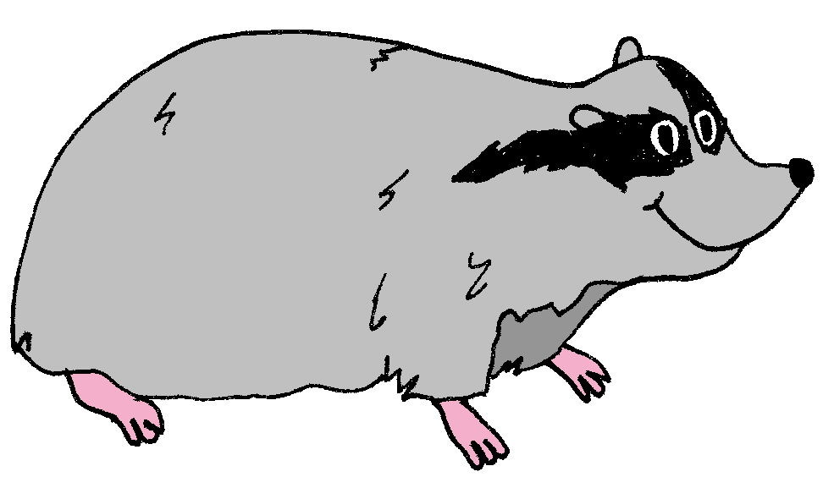
Welk plaatje is het breedst?

Slide 9
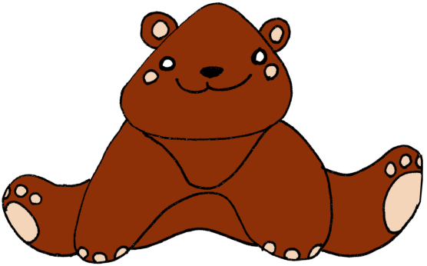
Welk plaatje is het breedst?

Slide 10
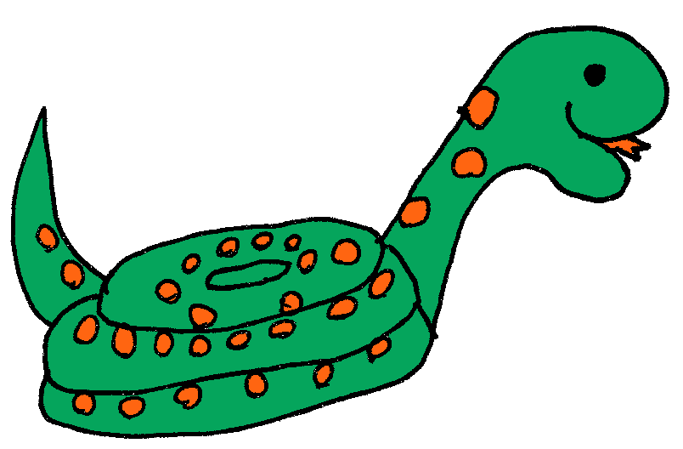
Welk plaatje is het smalst?

Slide 11
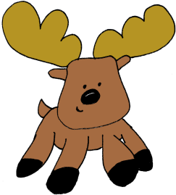
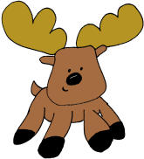
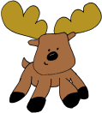
Waar zie je van klein naar groot?

Slide 12
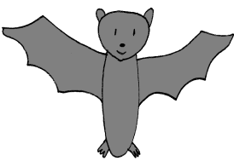
Waar zie je van smal naar breed?

Slide 13
Waar zie je van kort naar lang?

Slide 14
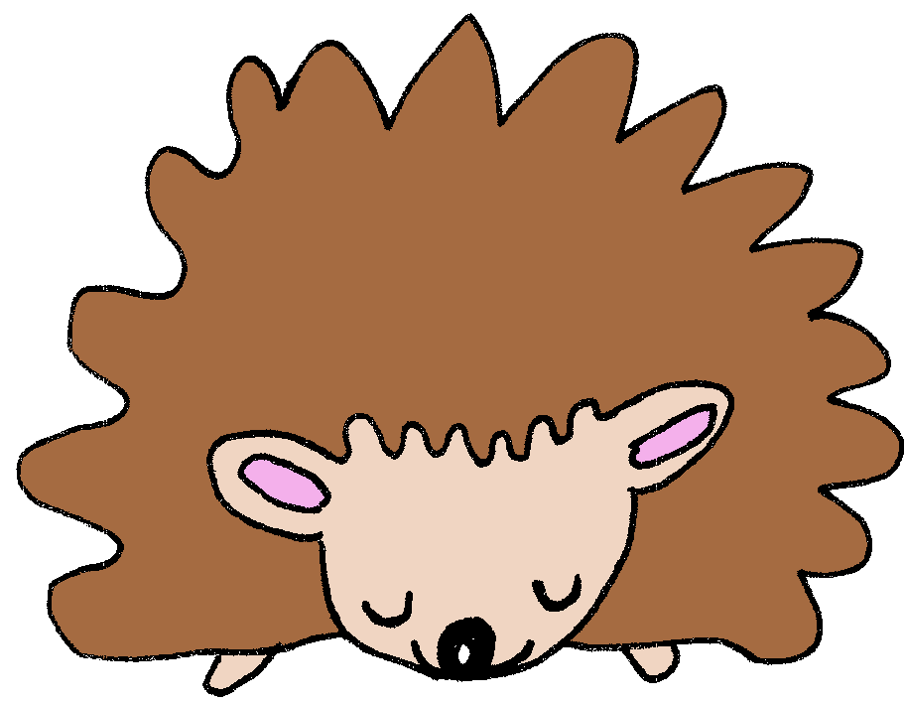
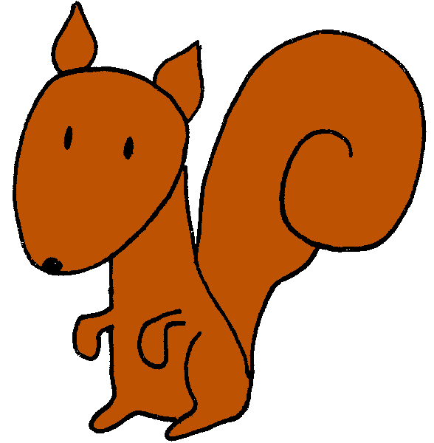
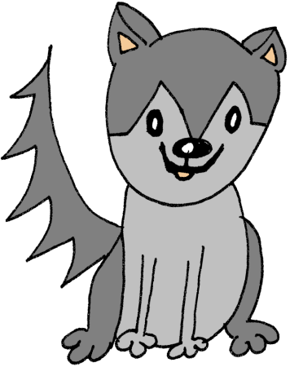
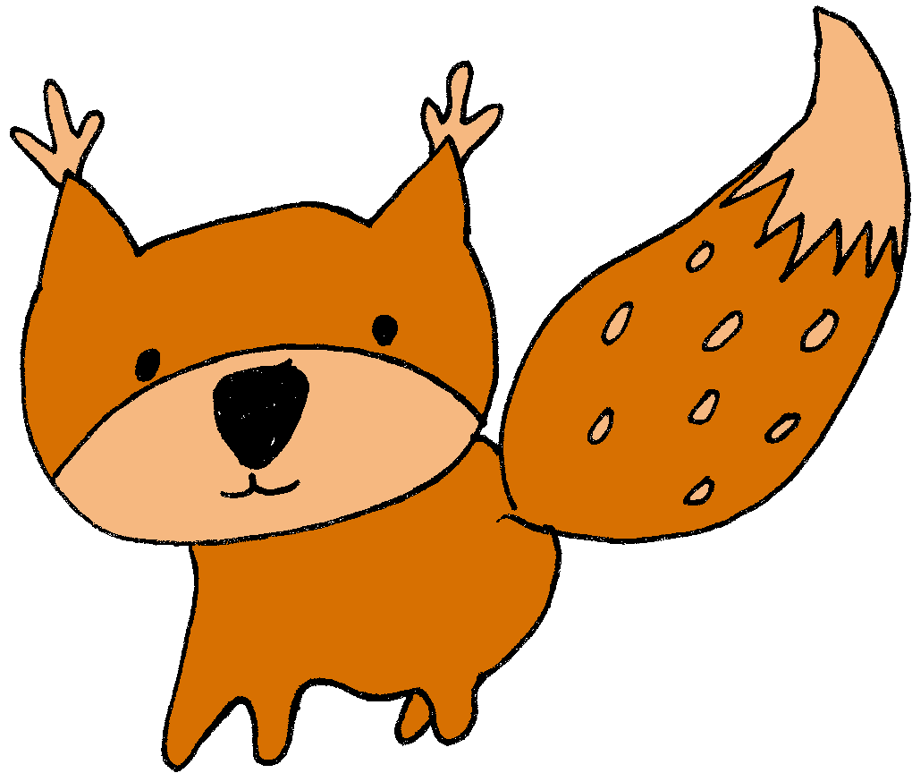
Goed gedaan!

